Slide 1
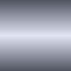
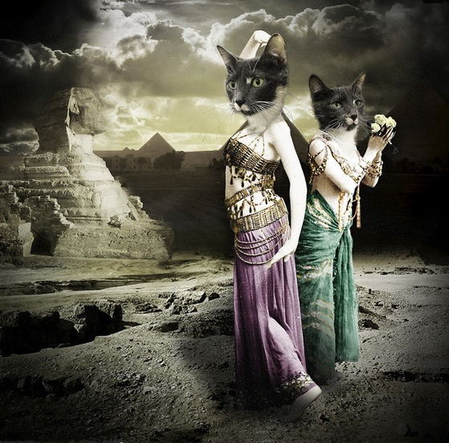
Les Peintures de CATWORKS
Lucienne

Slide 2
Toutes mes peintures sont créées avec des acryliques peinture sur panneaux de bois franc Ampersand avec un berceau 1 1/2 "de bouleau. À ce moment, tous mes tableaux sont 36 "x48", très original et, bien sûr, celui de la sorte. Je prépare les panneaux avec des couches de gesso et puis je vais souvent appliquer la pâte de moulage à des zones qui auront, je crois texture lourde. La peinture se sont extrêmement détaillées et les uns avec les travaux réalisés détail semble croître. Comme mon travail numérique ces peintures sont faciles à vivre avec et vous fera sourire largement et souvent. L'autre chose est que la plupart des tableaux sont destinés à être touché et exploré avec vos doigts ... explorer la texture et de trouver encore un autre niveau de plaisir.

Slide 3
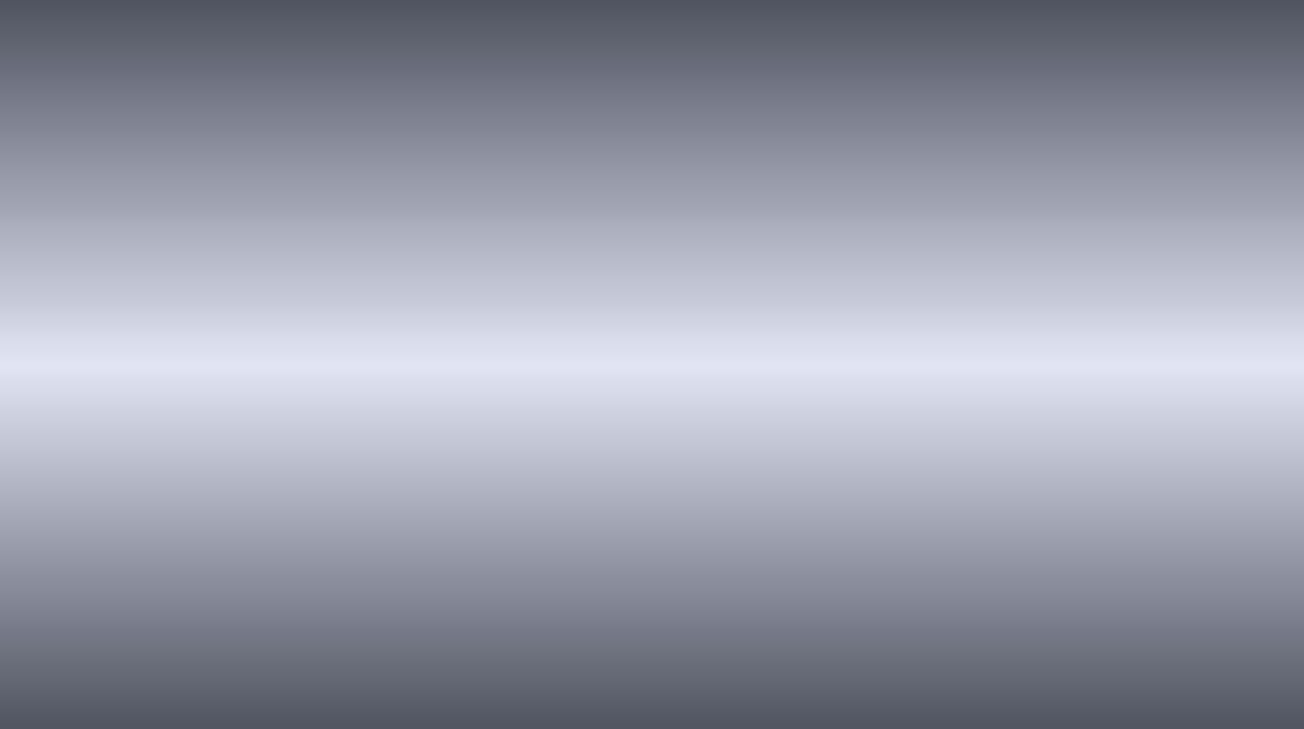
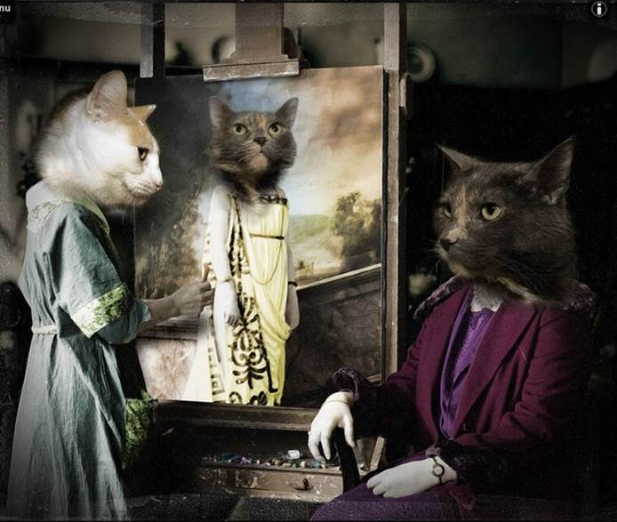


Slide 4

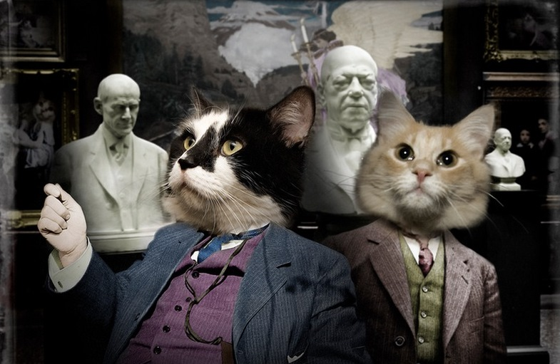

Slide 5
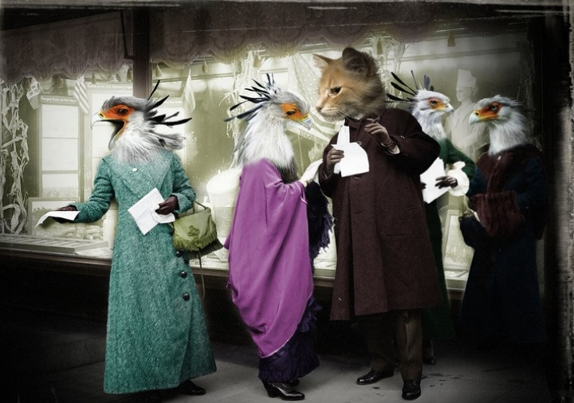

Slide 6
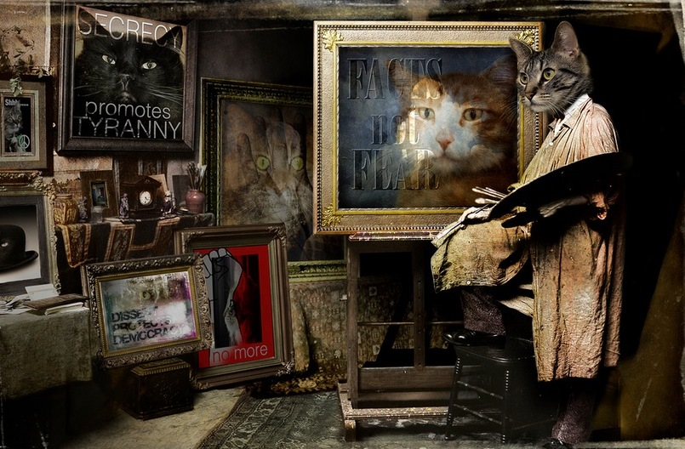

Slide 7
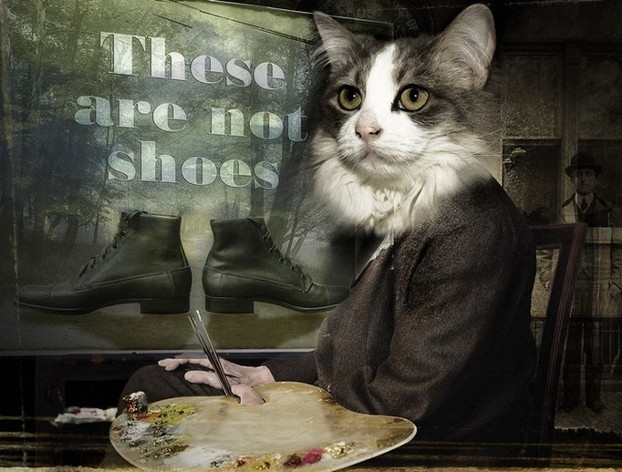


Slide 8
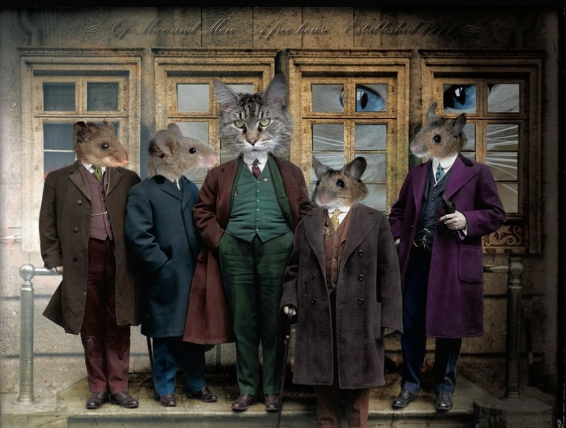

Slide 9
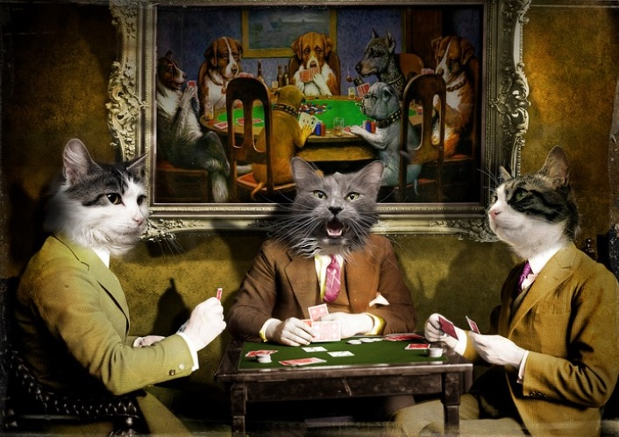

Slide 10
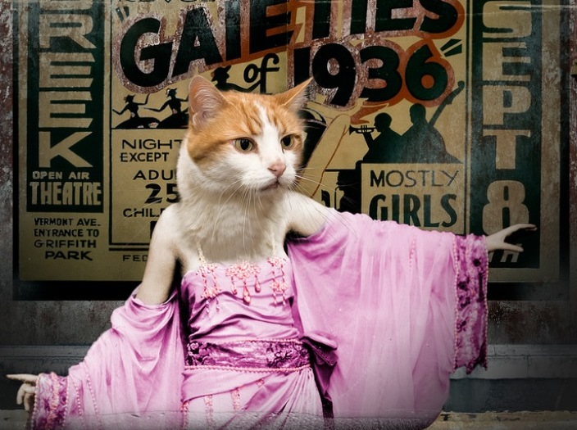

Slide 11
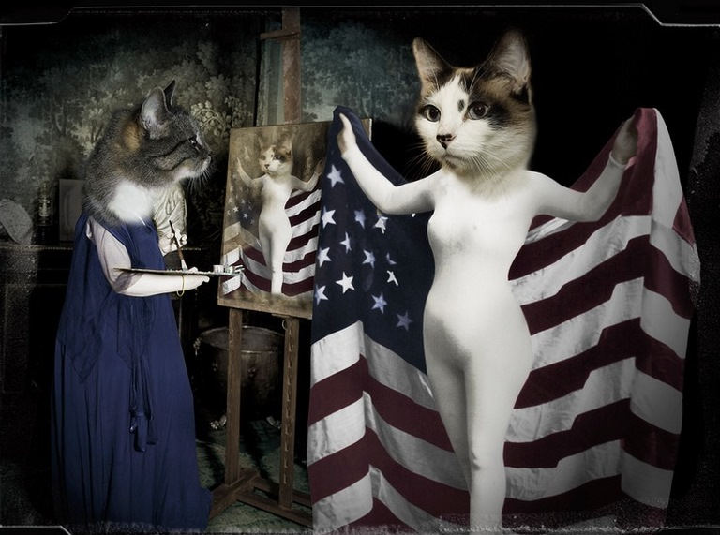

Slide 12
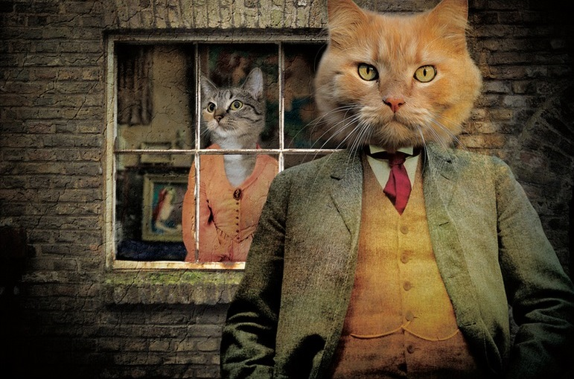

Slide 13
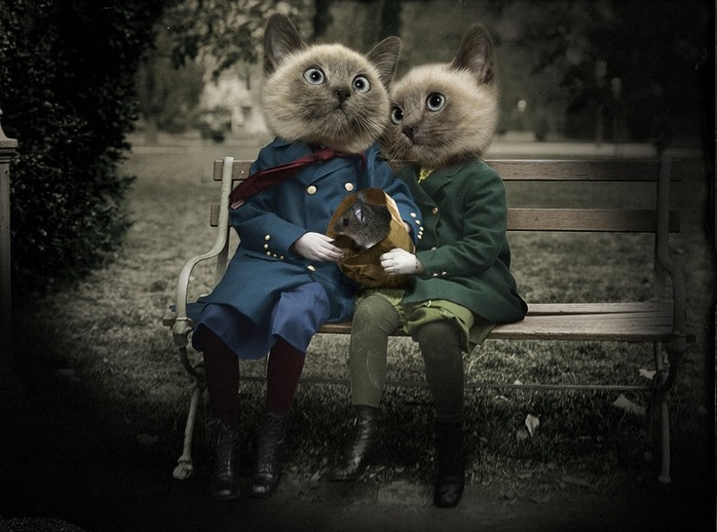

Slide 14
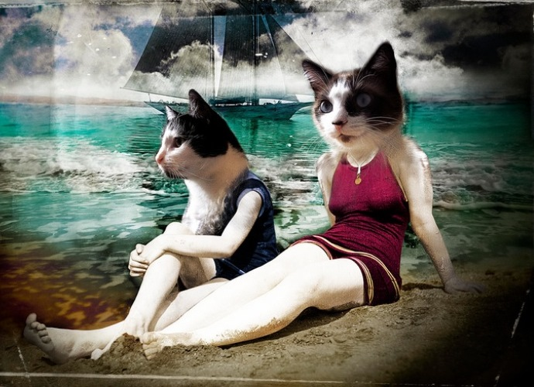

Slide 15
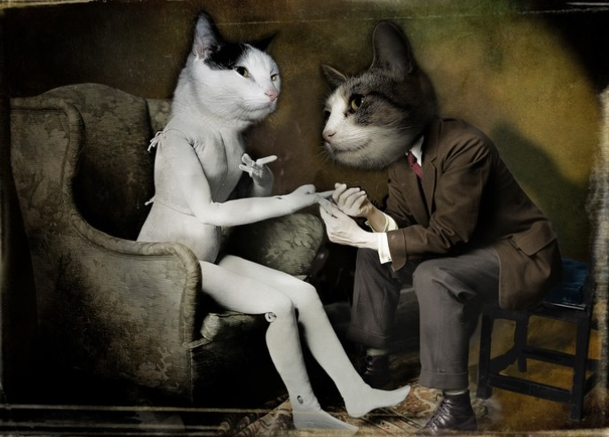

Slide 16
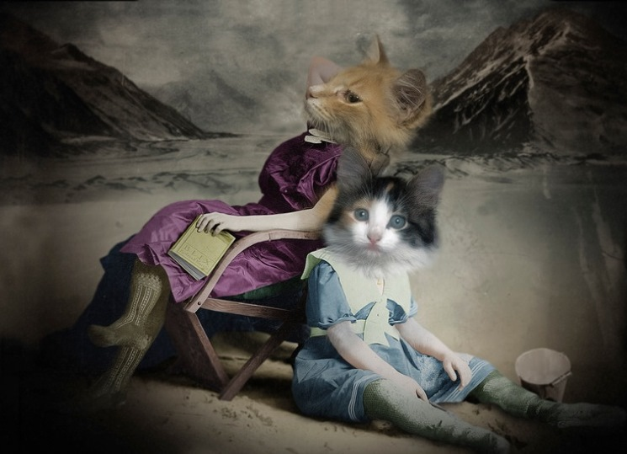

Slide 17
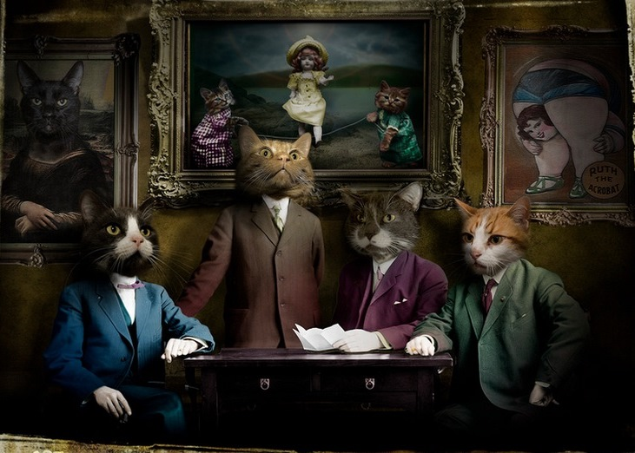

Slide 18
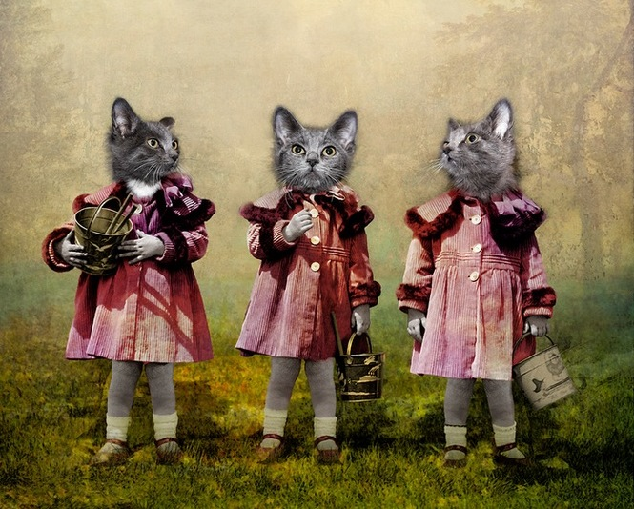

Slide 19
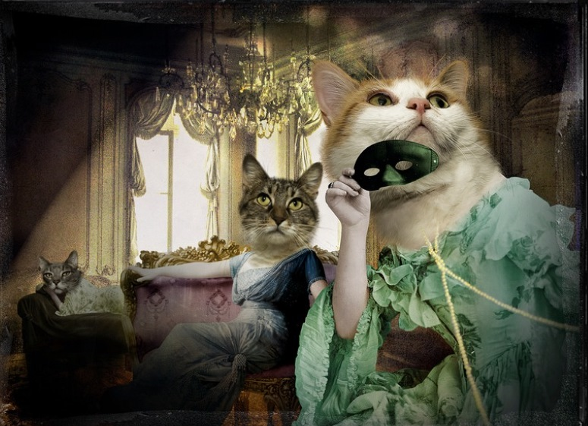

Slide 20
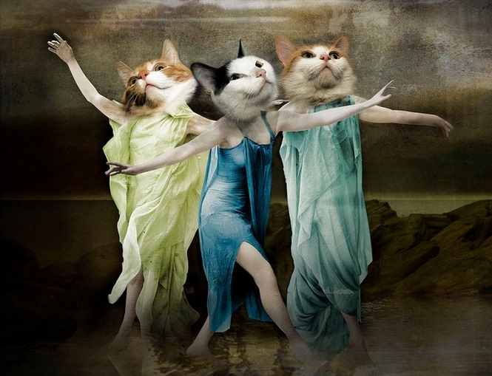

Slide 21
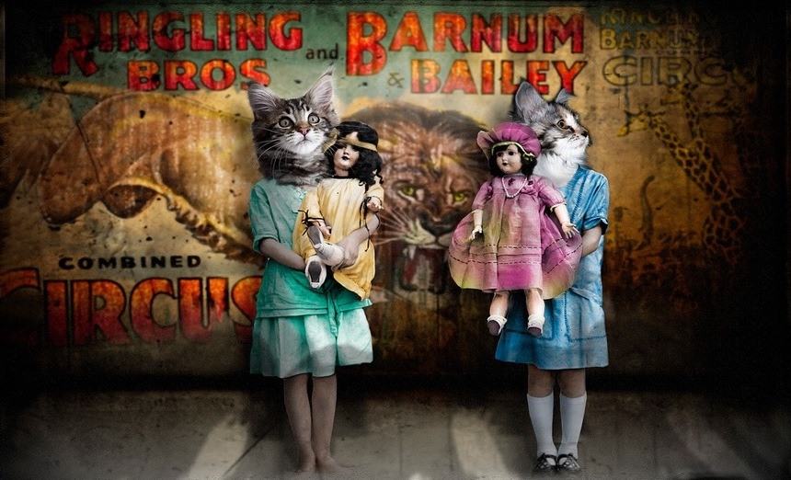


Slide 22
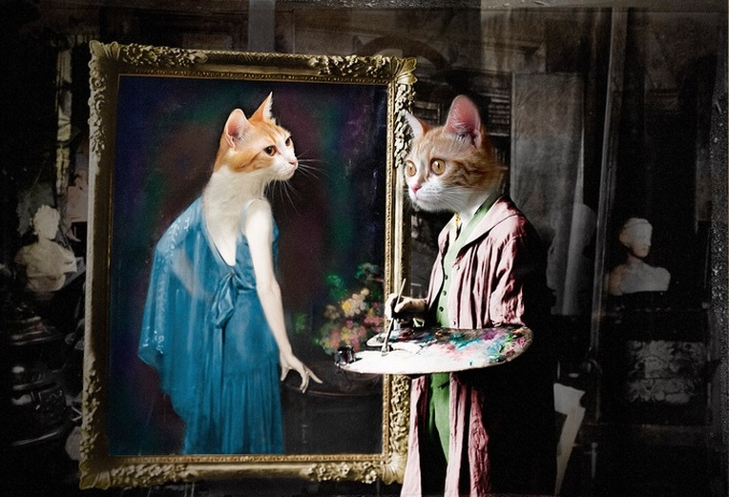

Slide 23
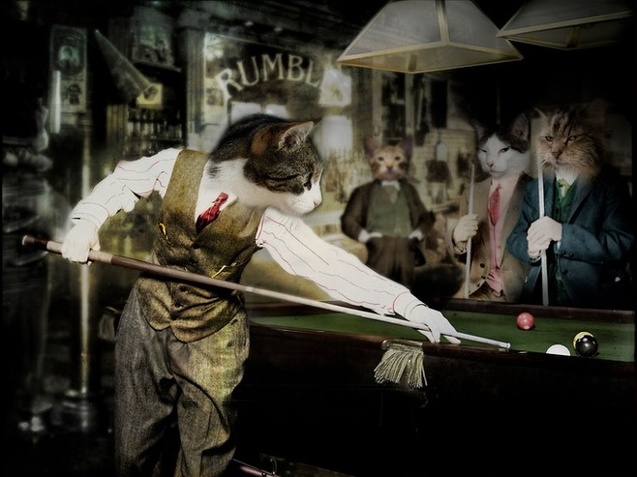

Slide 24
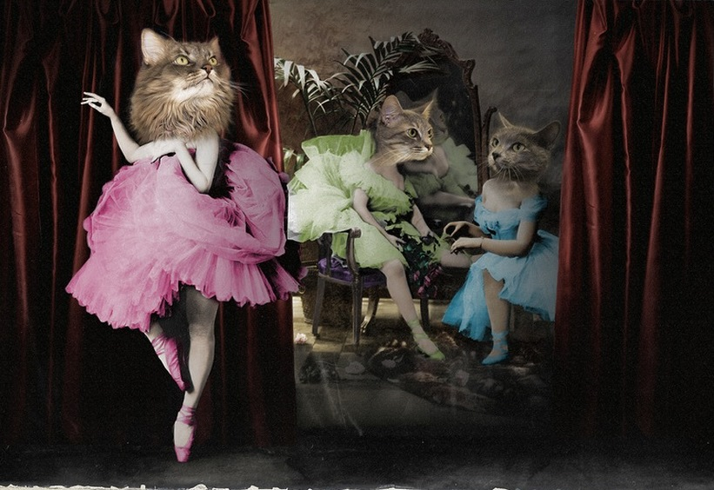

Slide 25
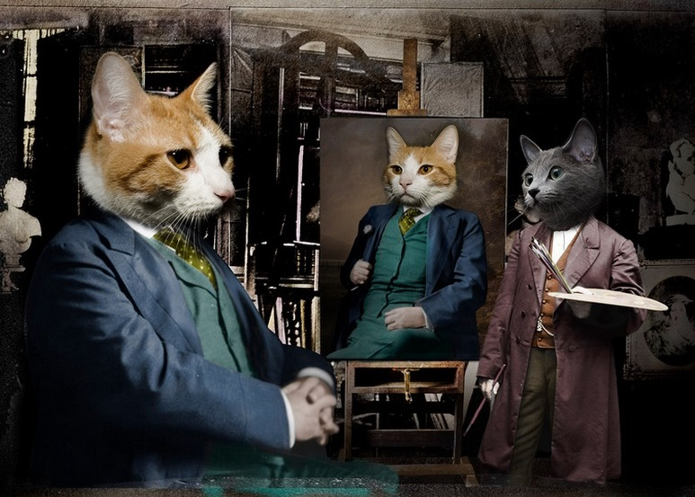

Slide 26
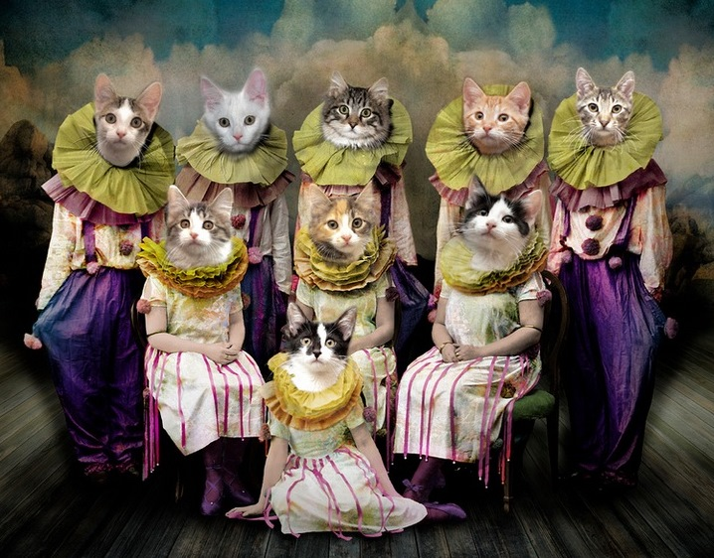

Slide 27
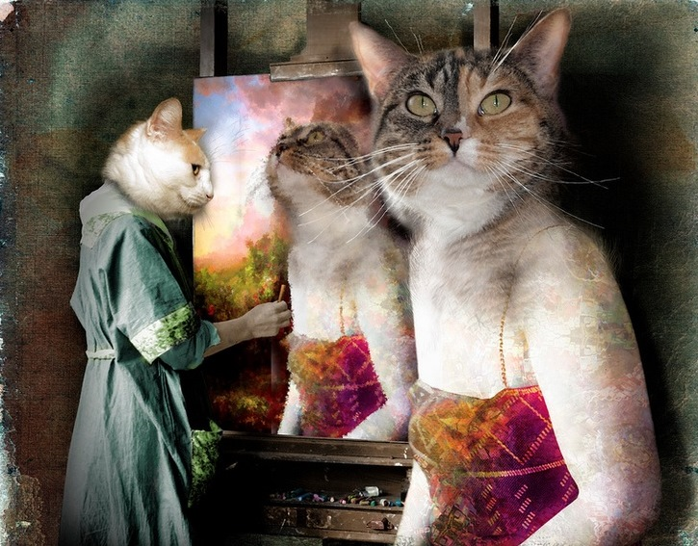

Slide 28
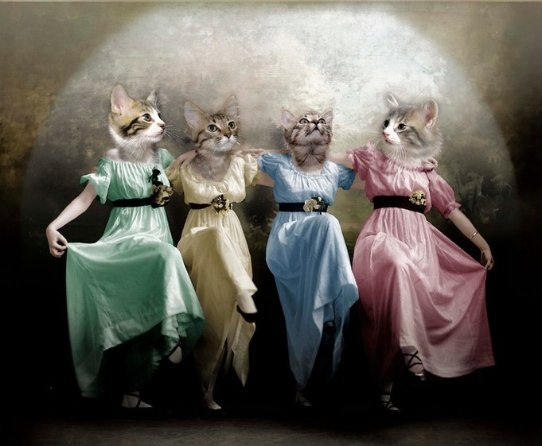

Slide 29
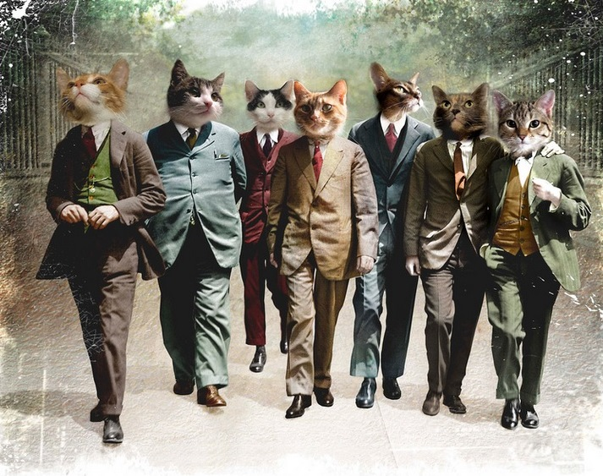

Slide 30
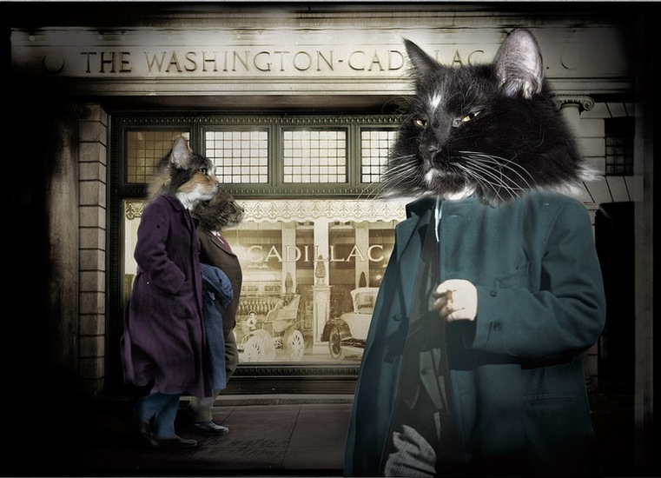

Slide 31
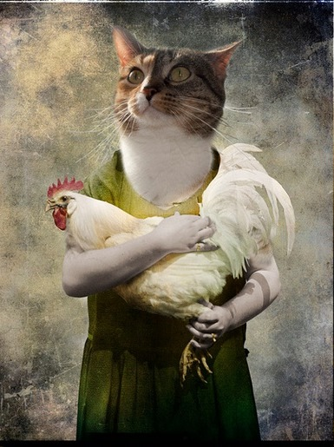
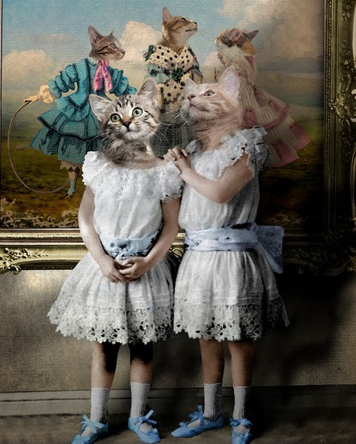

Slide 32
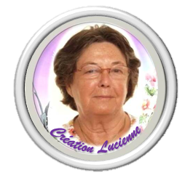
MES CREATIONS - Akia
http://akia.eklablog.fr/mes-creations-c29242728
Akia
http://www.ppsmania.fr/author/akia

